Slide 1
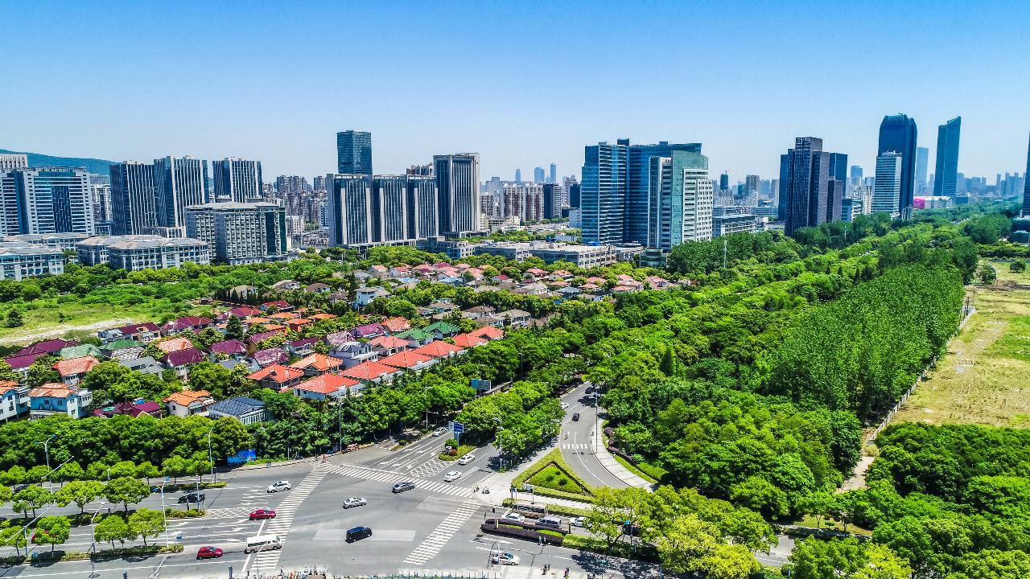
Comprometidos con el desarrollo de
Territorios Inteligentes
Notes:
Fuente: Freepik

Slide 2
Mapa estratégico
2018

Slide 3
Cuadro de gestión integral 2020
Resultado 2019
Valor referencia 2020
Valor meta 2020
Valor al
accionista
Utilidad Neta (sin externalidades)
$ 3.399 mill
$3,483 mill
$3,518 mill
EBITDA Depurado (sin externalidades)
$6.539 mill
$6.844 mill
$6.912 mill
Cumplimiento Acuerdos de niveles de servicio
98%
95%
97%
Impacto social y ambiental
Índice de frecuencia de accidentes empleados propios
0
4,43
4,03
Índice de frecuencia de accidentes contratistas
0
43,54
39,58
Ingresos por nuevos servicios
$703 mill
$4,398 mil
$4,442 mil
Vigencia corporativa
Desempeño superior de los empleados
100%
100%
100%
Avance base de proyectos
100%
95%
100%

Slide 4
Notes:
Fuente: Freepik

